Slide 1
Spring Web Project for HelloWorld
Smart In Study 개발 발표 및 시연
이경한 박유진 황은기 박환석

Slide 2
Contents
Contents
#1 팀 소개 및 역할 분담
#2 기획의도 및 배경
#3 프로세스 시나리오
#4 구현 프로세스
#5 데이터베이스
#6 센서 데이터
#7 개발환경
#8 시연
#9 문제점
#10 Q & A

Slide 3

1
팀 소개
HelloWorld

Slide 4








1. 팀 소개 및 업무 분담
박환석
황은기
이경한
박유진
Front-End 설계 및 구축
Back-End 설계 및 구축
팀장
Database 설계 및 구축
Raspberry Pi 센서 구축
Engineer | 박 유 진
Assistant | 황 은 기
 | 박 환 석
Engineer | 박 환 석
 | 황 은 기
Assistant | 이 경 한
 | 박 유 진
Engineer | 이 경 한
Assistant | 박 환 석
 | 박 유 진
Engineer | 황 은 기
Assistant | 박 환 석
 | 박 유 진

Slide 5

2
기획의도 및 배경
Planning

Slide 6
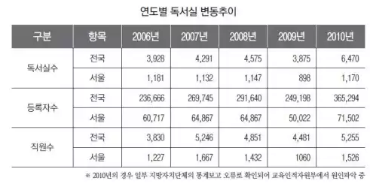
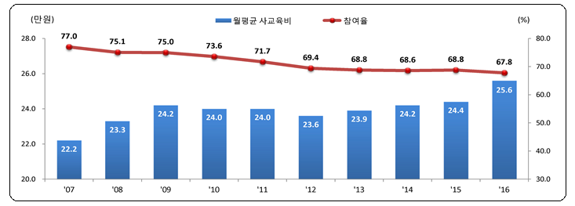
2. 기획의도 및 배경

Slide 7


2. 기획의도 및 배경
센서데이터와 독서실의 조화

Slide 8

3
프로세스 시나리오
Process scenario

Slide 9



3. 프로세스 시나리오
등장인물
프랜차이즈
프랜차이즈 요청 및 독서실 관리자
독서실 이용자

Slide 10

3. 프로세스 시나리오
1. 프랜차이즈 서비스 광고
프랜차이즈

Slide 11

3. 프로세스 시나리오
2. 프랜차이즈 요청
프랜차이즈 요청 및 독서실 관리자

Slide 12

3. 프로세스 시나리오
3. 프랜차이즈와의 규모 협의 후 계약
프랜차이즈
프랜차이즈 요청 및 독서실 관리자

Slide 13



3. 프로세스 시나리오
4. 독서실 개설 및 사이트 제공
프랜차이즈
프랜차이즈 요청 및 독서실 관리자

Slide 14


3. 프로세스 시나리오
5. 메인사이트를 통한 자신의 지역에 해당하는
독서실 확인
독서실 이용자

Slide 15


3. 프로세스 시나리오
6. 해당 독서실에 사전예약 및 서비스 이용
독서실 이용자

Slide 16
3. 프로세스 시나리오
7. 사이트를 통한 독서실 관리
독서실 관리
회원관리
가격 책정
자리 관리
공기 질 체크
소음 관리
매출
온도
습도 체크
회원의
입 퇴실
프랜차이즈 요청 및 독서실 관리자

Slide 17

3
프로세스 시나리오
Process scenario
4
구현 프로세스
Job Process

Slide 18

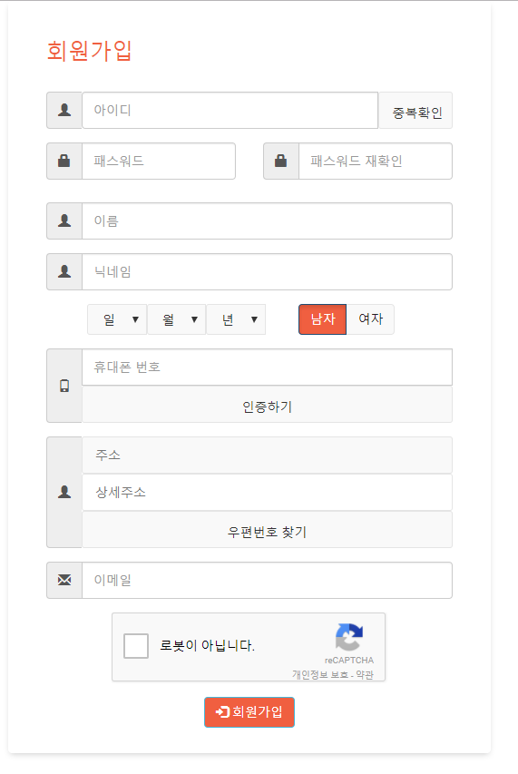
난이도
달성
난이도
달성
난이도
달성
10%
60%
100%
4. 구현 프로세스
난이도
달성
1. 회원가입
1
난이도
달성
난이도
달성
10%
- 회원가입 페이지
20%
70%
1
난이도
달성
난이도
달성
2
5
유효성 검사
2
30%
80%
3
7
난이도
달성
난이도
달성
3
8
4
40%
90%
6
4
9
난이도
달성
난이도
달성
50%
95%
5

Slide 19
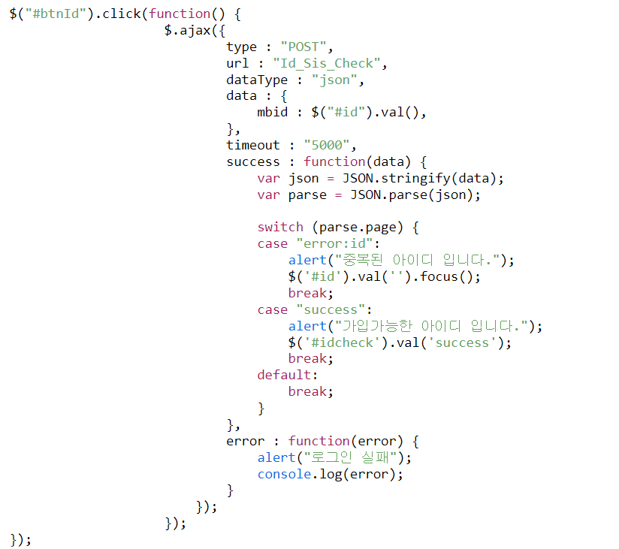
4. 구현 프로세스
난이도
달성
6
1. 회원가입
10%
아이디 중복 체크
JavaScript(Ajax)
2
1
7
3
8
4
9
5

Slide 20
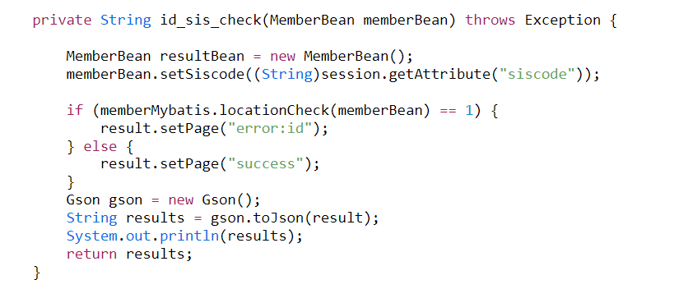
4. 구현 프로세스
난이도
달성
6
1. 회원가입
10%
아이디 중복 체크
Service
2
1
7
3
8
4
9
5

Slide 21
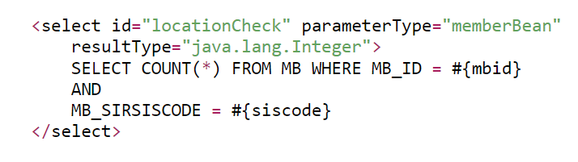
4. 구현 프로세스
난이도
달성
6
1. 회원가입
10%
아이디 중복 체크
Interface
2
1
7
3
Mapper
8
4
9
5

Slide 22
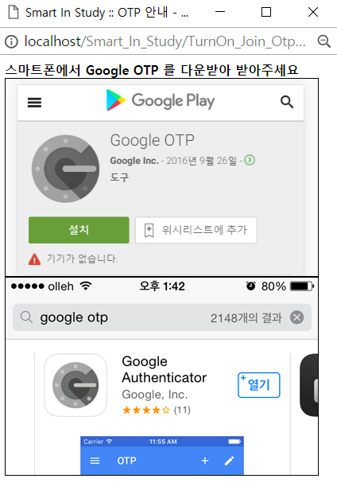
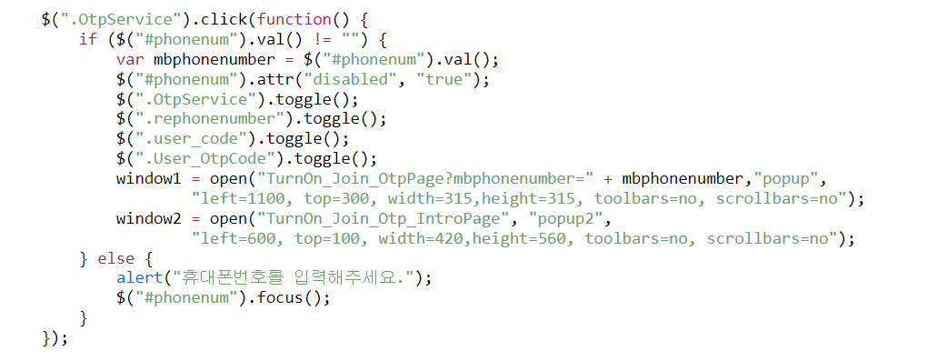
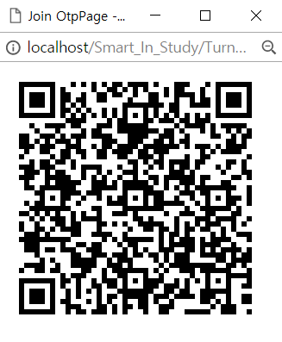
4. 구현 프로세스
난이도
달성
1
6
1. 회원가입
10%
Google OTP API
JavaScript(onClick)
2
2
7
3
8
4
9
5

Slide 23
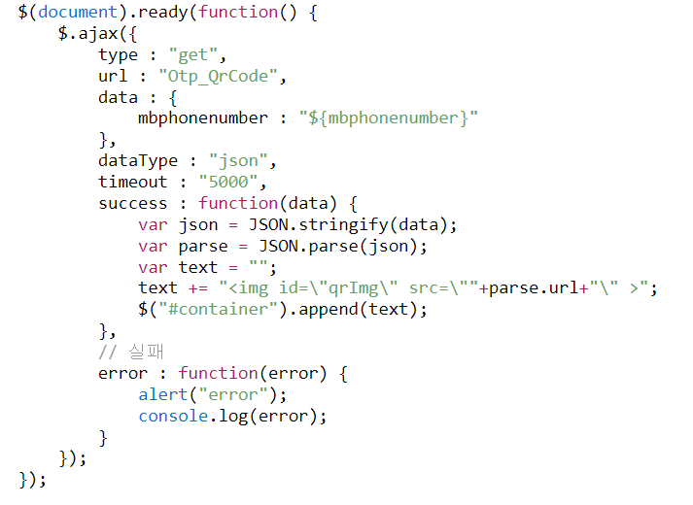
4. 구현 프로세스
난이도
달성
1
6
1. 회원가입
10%
Google OTP API
JavaScript(Ajax)
2
2
7
3
8
4
9
5

Slide 24
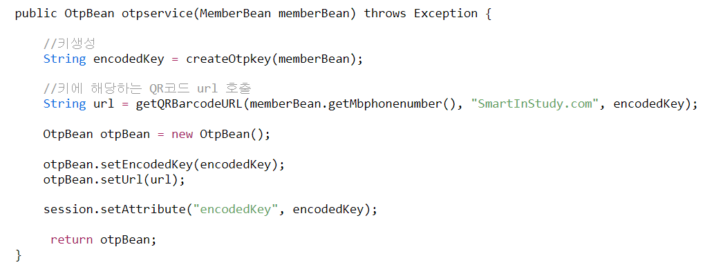
4. 구현 프로세스
난이도
달성
1
6
1. 회원가입
10%
Google OTP API
Service - otpService
2
2
7
3
8
4
9
5

Slide 25
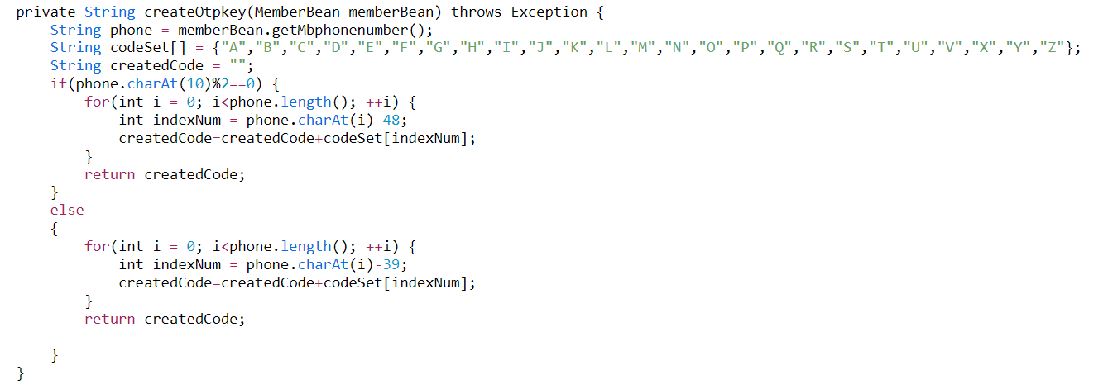
4. 구현 프로세스
난이도
달성
1
6
1. 회원가입
10%
Google OTP API
otpService - 키생성
2
2
7
3
8
4
9
5

Slide 26
4. 구현 프로세스
난이도
달성
1
6
1. 회원가입
10%
Google OTP API
otpService – url호출
2
2
7
3
8
4
9
5

Slide 27
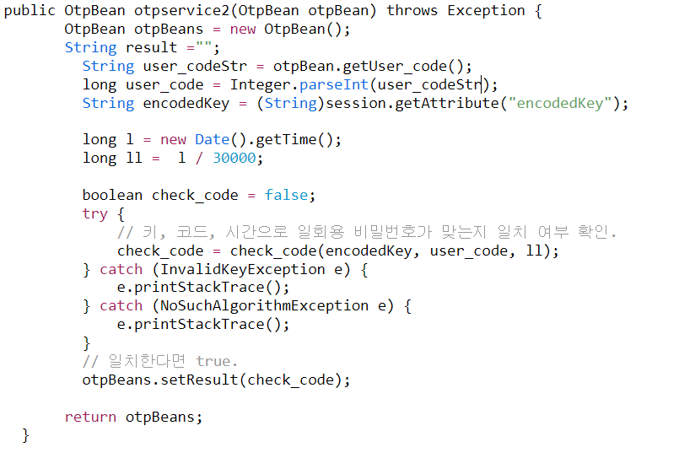
4. 구현 프로세스
난이도
달성
1
6
1. 회원가입
10%
Google OTP API
인증번호 확인
otpSservice
2
2
7
3
8
4
9
5

Slide 28
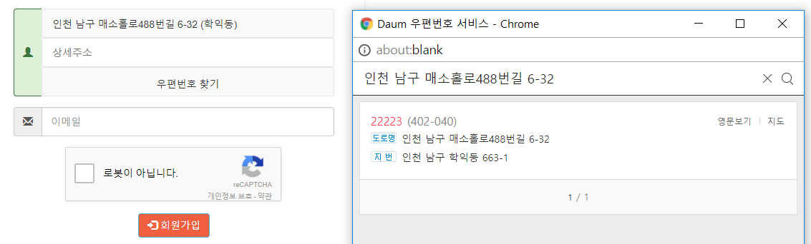
4. 구현 프로세스
난이도
달성
1
6
1. 회원가입
10%
다음 우편번호 서비스
2
3
7
3
8
4
9
5

Slide 29
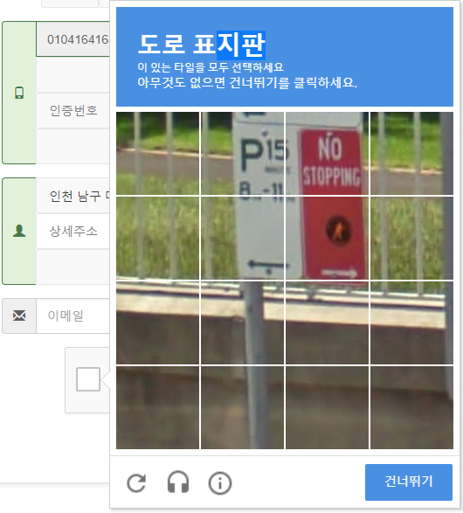
4. 구현 프로세스
난이도
달성
1
6
1. 회원가입
10%
구글 reCAPTCHA 서비스
2
4
7
3
8
4
9
5

Slide 30
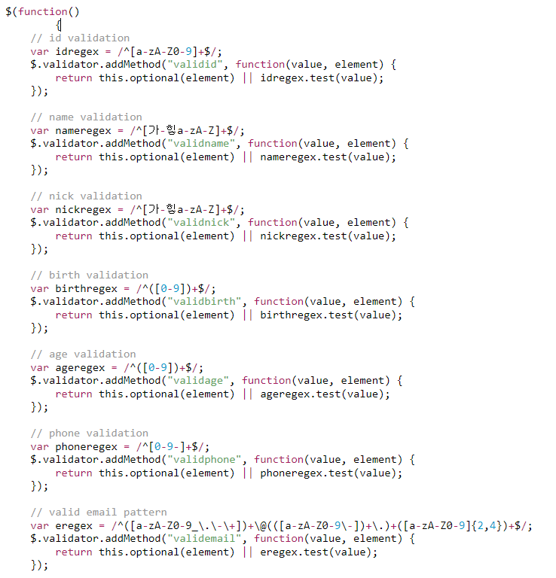
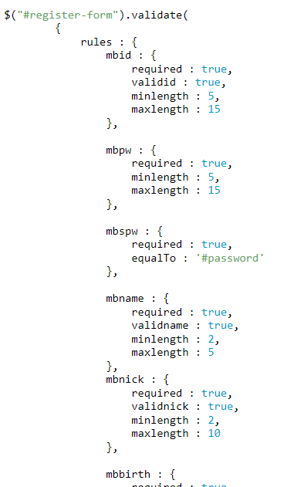
4. 구현 프로세스
난이도
달성
1
6
1. 회원가입
10%
유효성 검사
2
5
7
3
8
4
9
5

Slide 31
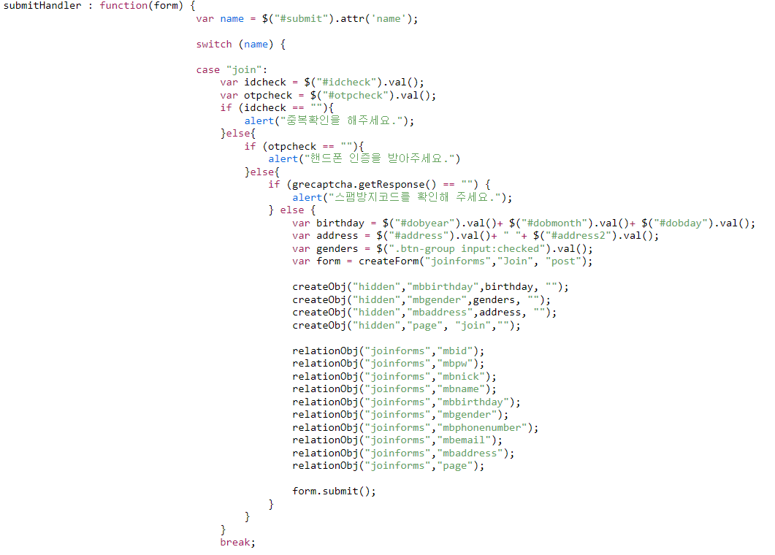
4. 구현 프로세스
난이도
달성
1
6
1. 회원가입
10%
회원가입
JavaScript
2
6
7
3
8
4
9
5

Slide 32
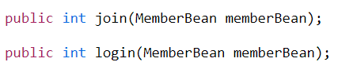
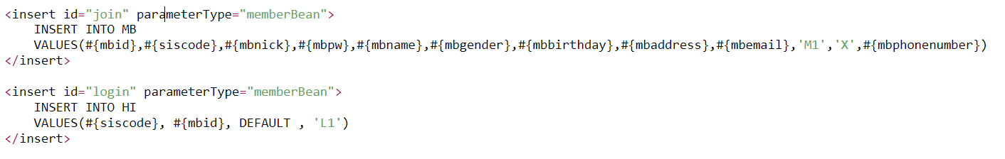
4. 구현 프로세스
난이도
달성
6
1. 회원가입
10%
회원가입
Interface
2
6
7
3
Mapper
8
4
9
5

Slide 33
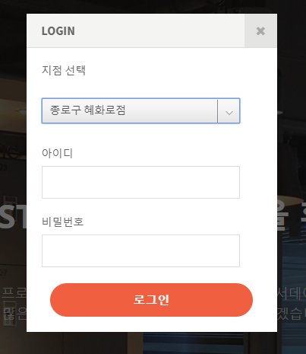
1
4. 구현 프로세스
난이도
달성
달성
6
2. 로그인
16%
-로그인 페이지
2
7
3
8
4
9
1
5

Slide 34
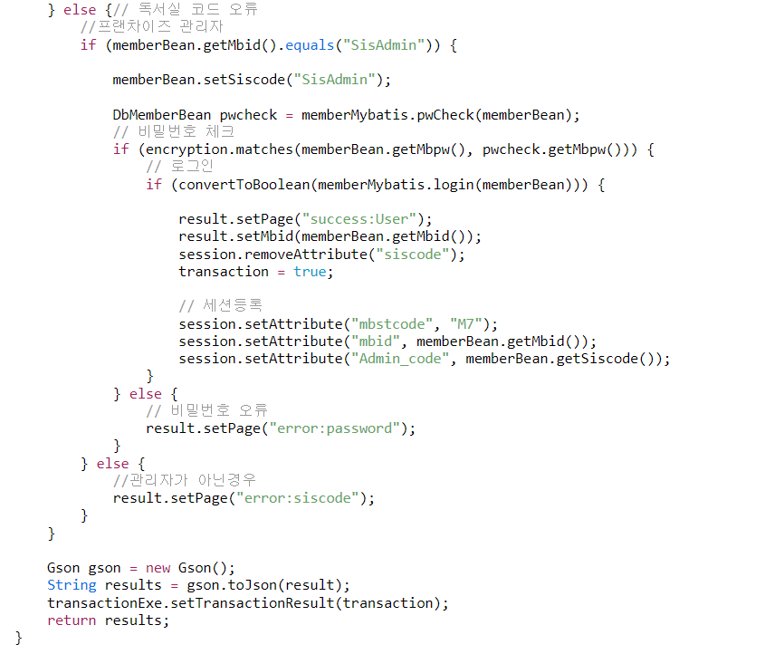
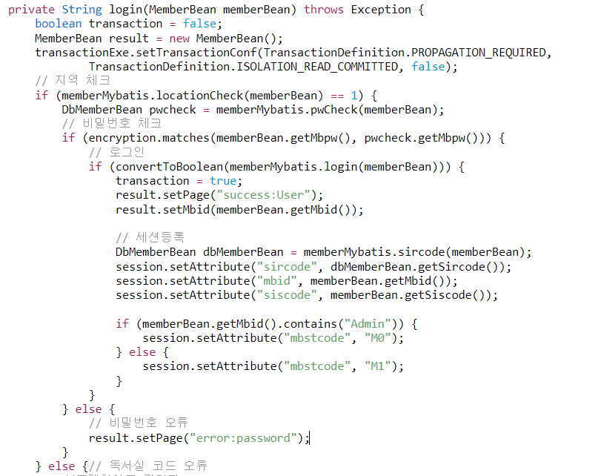
1
4. 구현 프로세스
난이도
달성
달성
6
2. 로그인
16%
Service
2
1
7
3
8
4
9
5

Slide 35
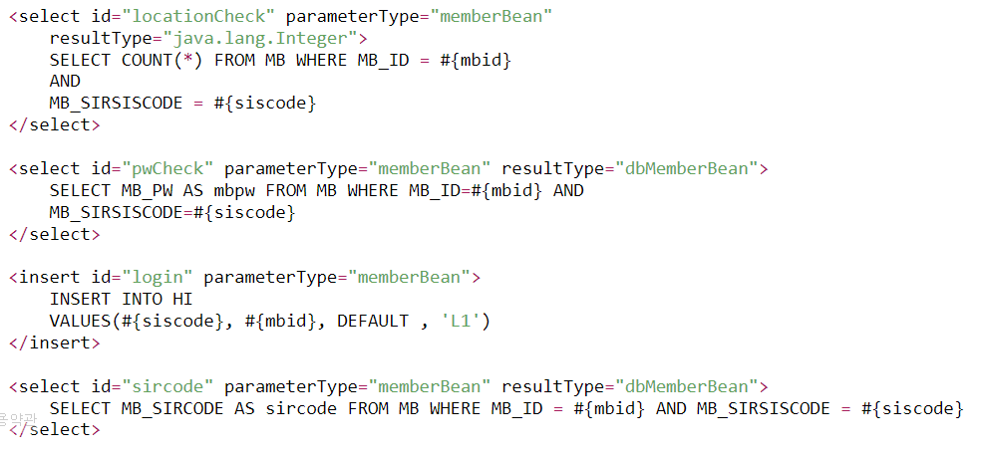
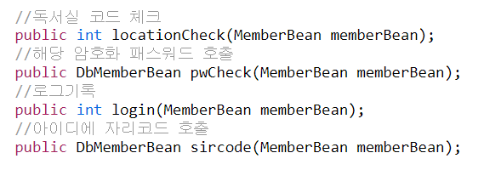
4. 구현 프로세스
난이도
달성
달성
6
2. 로그인
16%
Interface
Mapper
2
1
7
3
8
4
9
5

Slide 36
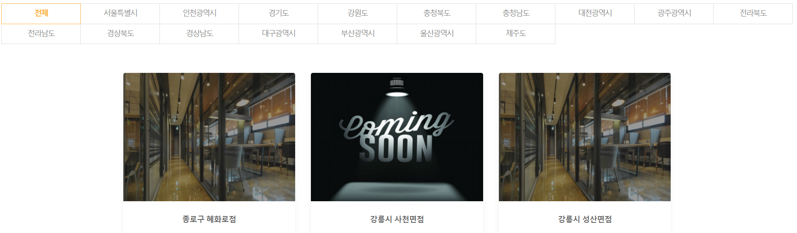
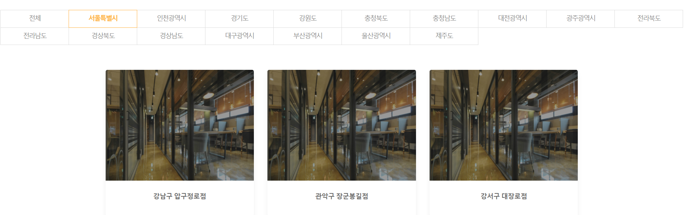
1
4. 구현 프로세스
난이도
달성
6
3. 지역 선택
24%
-메인 페이지 하단
2
7
3
8
4
9
5

Slide 37
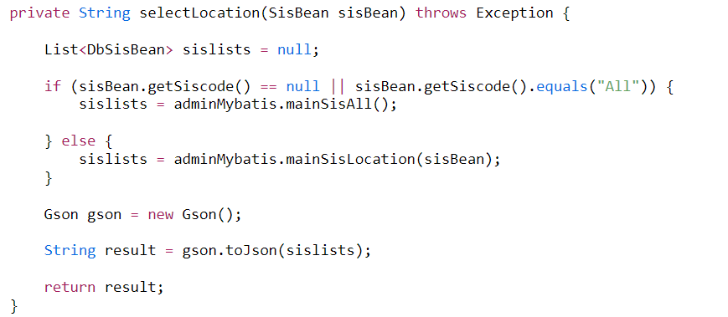
4. 구현 프로세스
난이도
달성
6
3. 지역 선택
24%
Service
2
1
7
3
8
4
9
5

Slide 38
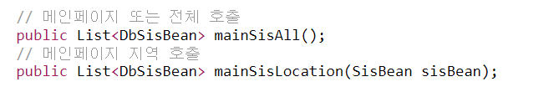
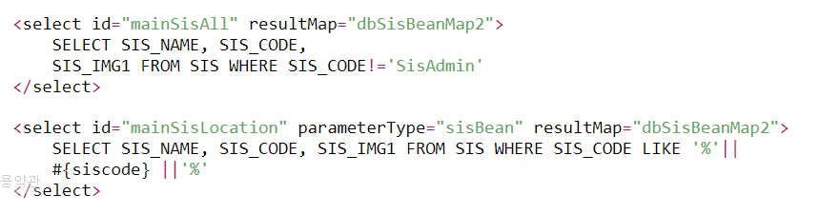
4. 구현 프로세스
난이도
달성
6
3. 지역 선택
24%
Interface
2
1
7
3
8
Mapper
4
9
5

Slide 39
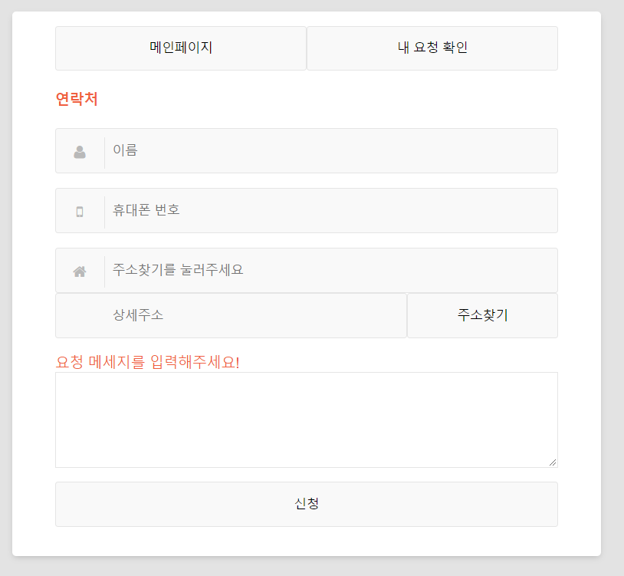
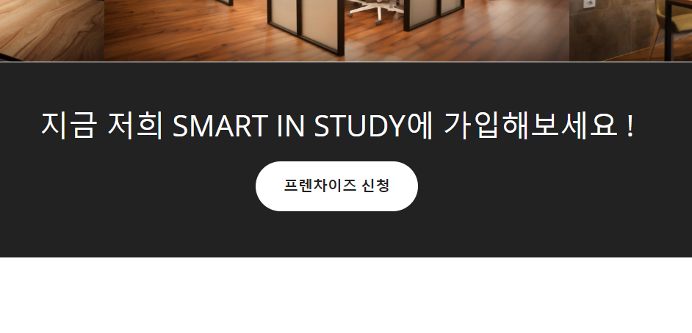
4. 구현 프로세스
난이도
달성
6
4. 프랜차이즈 요청
32%
-메인 페이지 중간 단
2
7
8
4
9
5
1

Slide 40
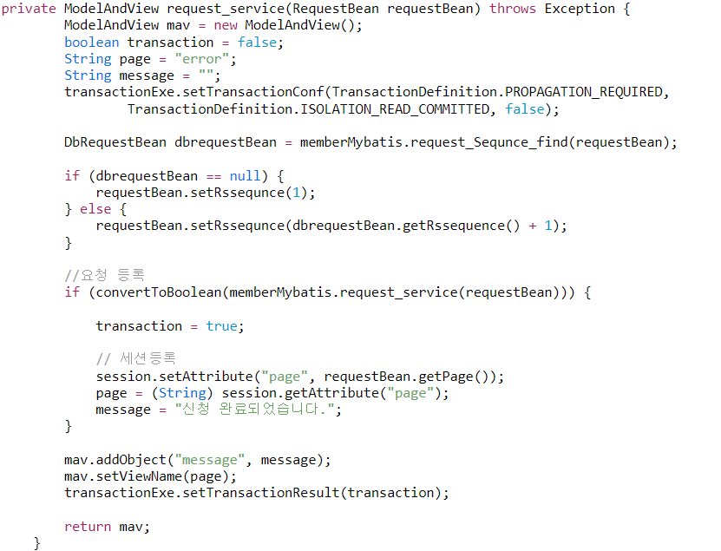
1
4. 구현 프로세스
난이도
달성
6
4. 프랜차이즈 요청
32%
Service
2
1
7
3
8
4
9
5

Slide 41
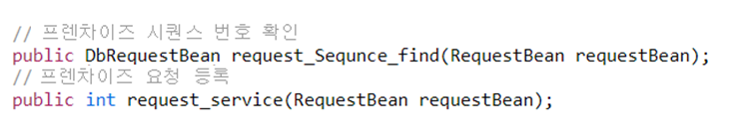
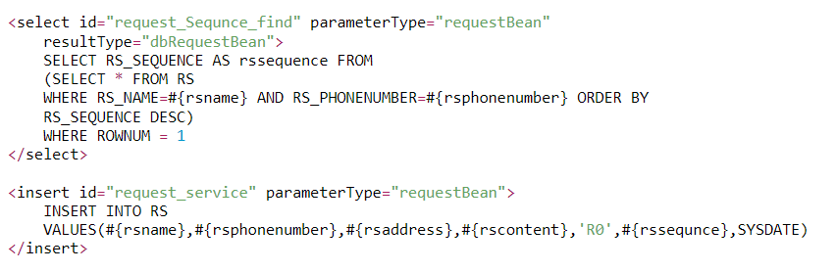
4. 구현 프로세스
난이도
달성
6
4. 프랜차이즈 요청
32%
Interface
2
1
7
3
8
Mapper
4
9
5

Slide 42
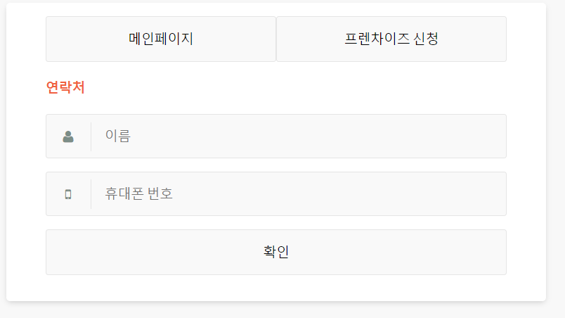
4. 구현 프로세스
난이도
달성
6
4. 프랜차이즈 요청
32%
요청 확인
2
2
7
3
8
4
9
5

Slide 43
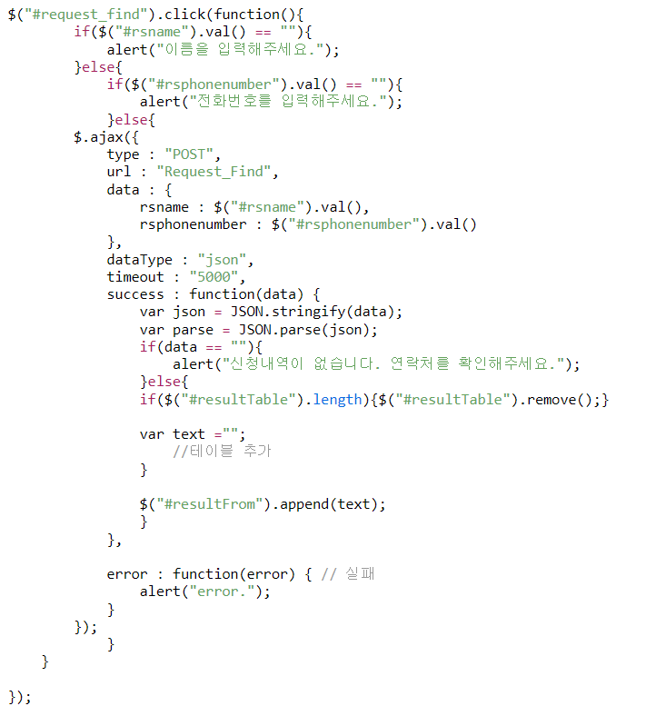
4. 구현 프로세스
난이도
달성
6
4. 프랜차이즈 요청
32%
요청 확인
JavaScript(Ajax)
2
2
7
3
8
4
9
5

Slide 44
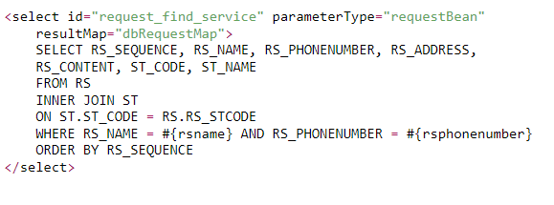
4. 구현 프로세스
난이도
달성
6
4. 프랜차이즈 요청
32%
요청 확인
Interface
2
2
7
3
8
Mapper
4
9
5

Slide 45
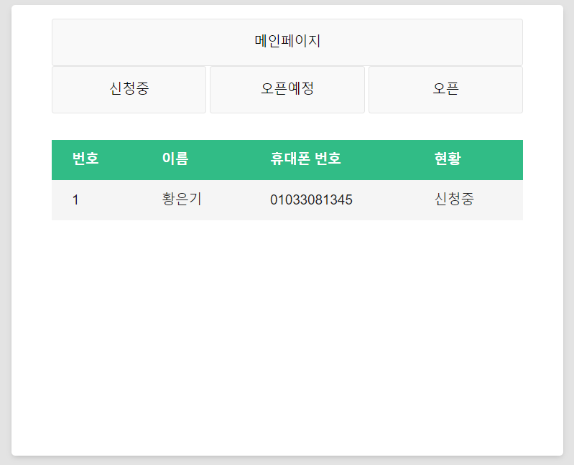
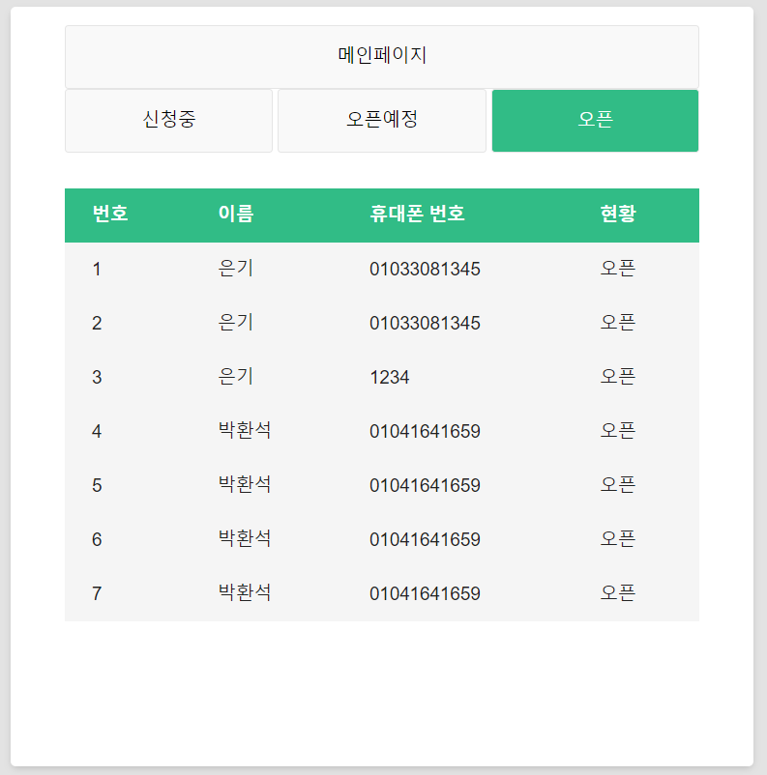
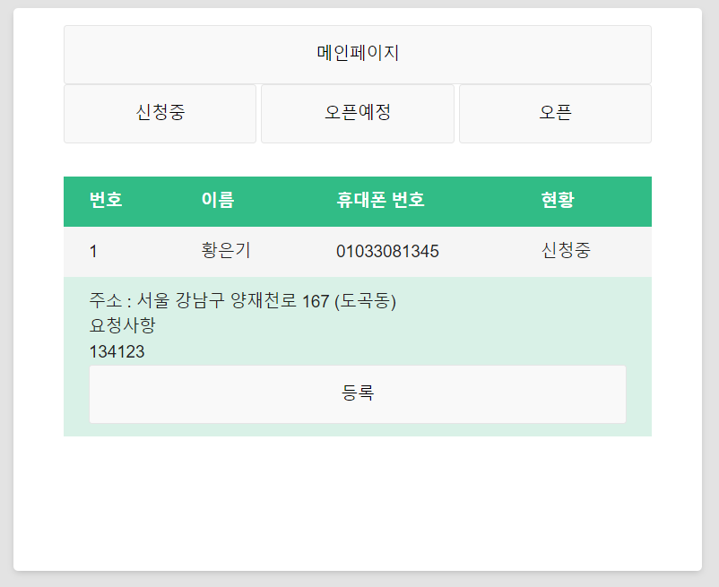
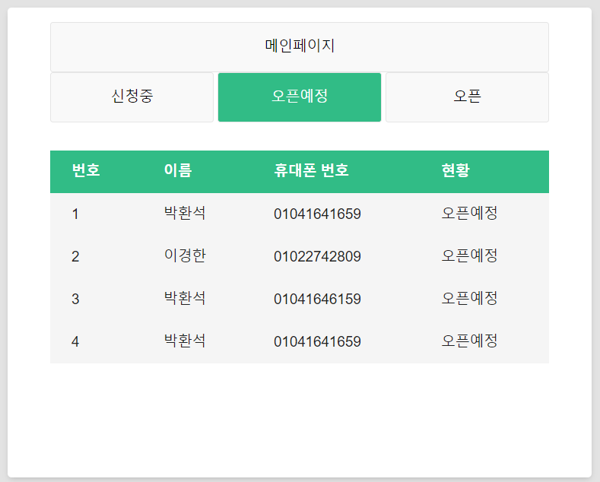
4. 구현 프로세스
난이도
달성
6
5. 관리자의
요청 확인
40%
2
7
3
8
4
9
5

Slide 46
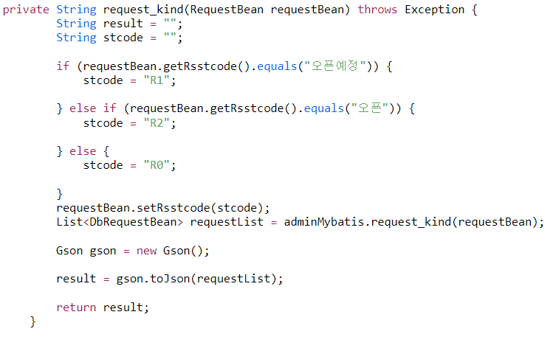
4. 구현 프로세스
난이도
달성
6
5. 관리자의
요청 확인
40%
2
7
Service
3
8
4
9
5

Slide 47
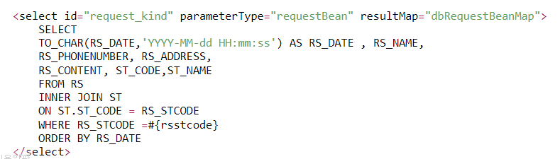
4. 구현 프로세스
난이도
달성
6
5. 관리자의
요청 확인
40%
2
7
Interface
3
8
Mapper
4
9
5

Slide 48
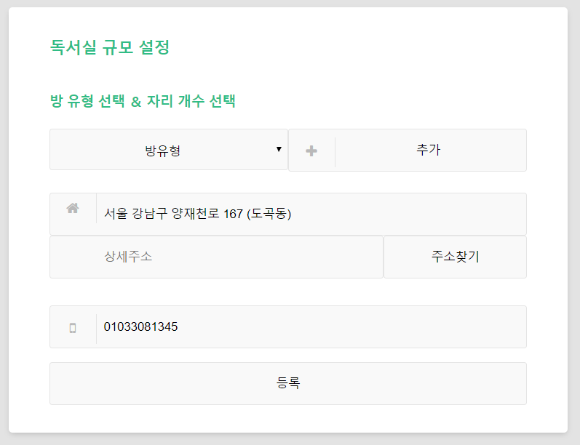
달성
100%
4. 구현 프로세스
난이도
달성
6
6. 관리자의
프랜차이즈 등록
달성
50%
70%
7
1
적용할 독서실 코드 생성
달성
3
8
80%
4
9
달성
5
2
90%
달성
95%

Slide 49
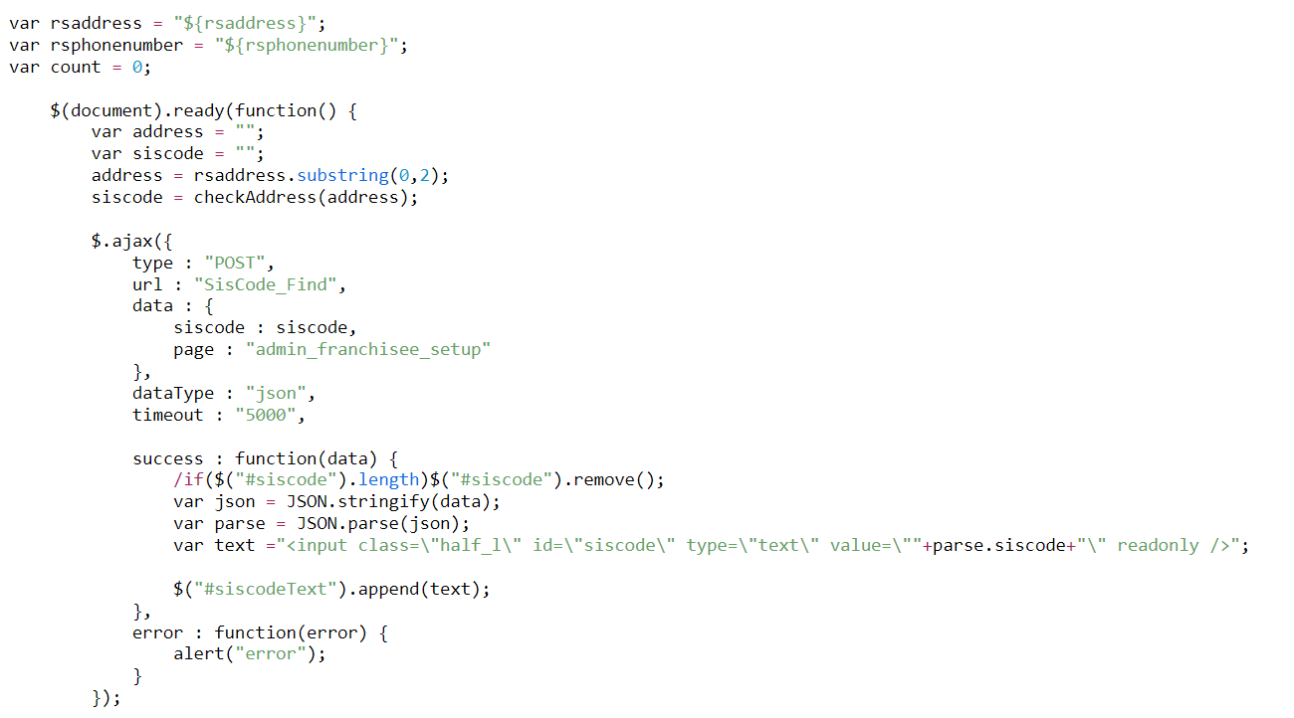
4. 구현 프로세스
난이도
달성
6
6. 관리자의
프랜차이즈 등록
50%
2
7
독서실 코드 생성
JavaScript(Ajax)
1
3
8
4
9
5

Slide 50
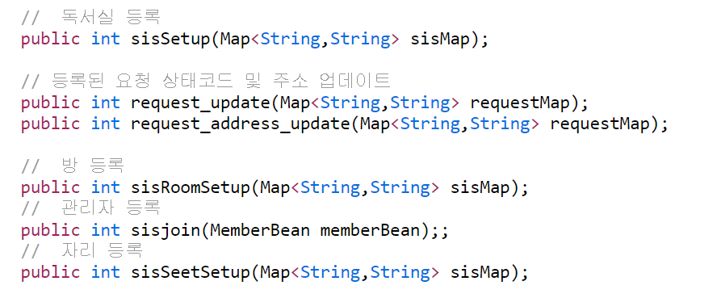
4. 구현 프로세스
난이도
달성
6
6. 관리자의
프랜차이즈 등록
50%
2
7
Interface
2
3
8
4
9
5

Slide 51
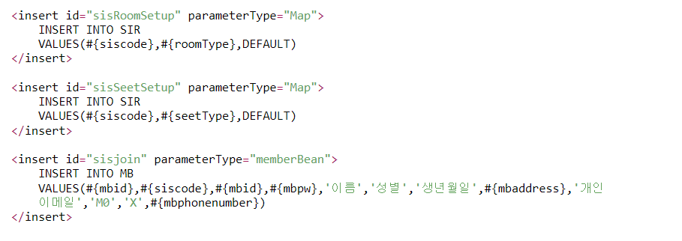
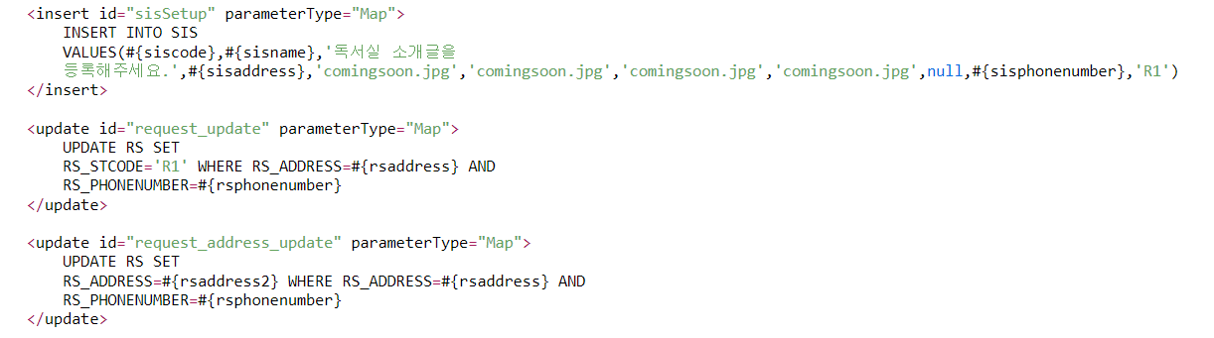
4. 구현 프로세스
난이도
달성
6
6. 관리자의
프랜차이즈 등록
50%
2
7
Mapper
2
3
8
4
9
5

Slide 52
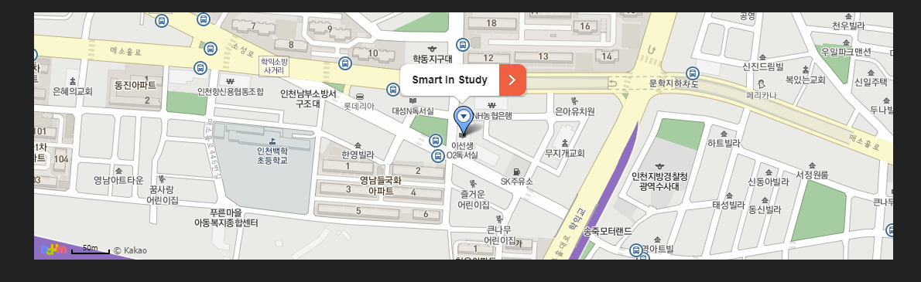
4. 구현 프로세스
난이도
달성
2
6
7. 다음 지도 API
58%
2
메인 페이지
7
3
8
4
9
5

Slide 53

4. 구현 프로세스
난이도
달성
2
6
7. 다음 지도 API
58%
2
7
3
8
4
9
5

Slide 54


4. 구현 프로세스
난이도
달성
2
6
8. 아이디
비밀번호 찾기
65%
2
7
3
8
4
9
5

Slide 55




4. 구현 프로세스
난이도
달성
2
6
8. 아이디
비밀번호 찾기
65%
2
7
3
8
4
9
5

Slide 56


4. 구현 프로세스
난이도
달성
2
6
9. 회원 정보관리
70%
2
7
3
8
4
9
5

Slide 57


4. 구현 프로세스
난이도
달성
2
6
9. 회원 정보관리
70%
Mapper
Service
이메일 수정
2
7
3
8
4
9
5

Slide 58


4. 구현 프로세스
난이도
달성
2
6
10. 관리자의 독서실 등록
80%
2
7
3
8
4
9
5

Slide 59

4. 구현 프로세스
난이도
달성
2
6
10. 관리자의 독서실 등록
80%
2
7
3
8
4
9
5

Slide 60

4. 구현 프로세스
난이도
달성
2
6
10. 관리자의 독서실 등록
80%
2
7
3
8
4
9
5

Slide 61


4. 구현 프로세스
난이도
달성
2
6
11. 독서실 결제
90%
2
7
3
8
4
9
5

Slide 62

4. 구현 프로세스
난이도
달성
2
6
11. 독서실 결제
90%
2
7
3
8
4
9
5

Slide 63



4. 구현 프로세스
난이도
달성
2
6
12. 센서 데이터 호출
100%
2
7
3
8
4
9
5

Slide 64

4. 구현 프로세스
난이도
달성
2
6
12. 센서 데이터 호출
100%
JavaScript ( Google Chart )
2
7
3
8
4
9
5

Slide 65

4. 구현 프로세스
난이도
달성
2
6
12. 센서 데이터 호출
100%
Controller
2
7
3
8
4
9
5

Slide 66

4. 구현 프로세스
난이도
달성
2
6
12. 센서 데이터 호출
100%
Mapper
2
7
3
8
4
9
5

Slide 67

3
프로세스 시나리오
Process scenario
5
데이터베이스
Database

Slide 68

5. 데이터베이스
2
6
2
7
3
8
4
9
5

Slide 69

3
프로세스 시나리오
Process scenario
6
센서 데이터
Sensor Data

Slide 70




6. 센서 데이터
2
6
사용한 센서
2
7
3
8
RFID 센서
공기 질 측정 센서
적외선 센서
인체 감지 센서
4
9
5

Slide 71


6. 센서 데이터
2
6
사용한 센서
2
7
3
8
4
온 습도 센서
사운드 센서
9
5

Slide 72

6. 센서 데이터
2
6
센서 테스트
2
7
3
8
4
9
5

Slide 73

6. 센서 데이터
2
6
Python Code
2
7
3
8
4
9
5

Slide 74

6. 센서 데이터
2
6
Python Code
2
7
3
8
4
9
5

Slide 75

6. 센서 데이터
2
6
2
7
3
8
4
9
5

Slide 76

7
개발 환경
Development Environment

Slide 77

7. 개발 환경
2
6
프로그래밍 언어
2
7
3
8
4
9
5

Slide 78












7. 개발 환경

Slide 79

8
시연
Simulation

Slide 80

9
소감 및 문제점
Problem

Slide 81

10
Q & A

Slide 82
Thank you!

